Slide 1
Ефективність та безпека Церебролізину в ранньому відновленні після інсульту Мета-аналіз дев’яти рандомізованих досліджень
Bornstein et al. 2017, Neurological Sciences S. 1-12., doi: 10.1007/s10072-017-3214-0
https://doi.org/10.1007/s10072-017-3214-0

Slide 2
Рівні доказовості
Клінічні
рекомендації
Мета-аналізи
Рандомізовані клінічні дослідження
Когортні дослідження
Дослідження випадок-контроль
Окремі клінічні випадки
Ідеї, спостереження
Систематичні огляди
Дослідження на тваринах
Дослідження in vitro
Рівень доказовості
Рівень 1
(найвищий рівень доказовості)
В останні роки клініцисти сфокусовані
на результатах
мета-аналізів
Рівень 2
Рівень 3

Slide 3
Піраміда доказовості
Клінічні
рекомендації
Рівень 1
(найвищий рівень доказовості)
Мета- аналіз
Систематичні огляди
Рандомізовані контрольовані дослідження
Мета-аналіз – це статистична комбінація результатів двох або більше окремих рандомізованих контрольованих клінічних досліджень в єдиному оцінюванні
Переваги мета-аналізу:
Підсилює важливість отриманих результатів ↓ вважається доказом 1 рівня ↓ найвищий ступінь доказовості

Slide 4
Цілі мета-аналізу проф. Борнштейна
Досліджeння ефективності та безпеки Церебролізину у пацієнтів з ішемічним інсультом з фокусом на раннє функціональне відновлення по шкалах NIHSS і mRS.

Slide 5
Методологія дослідження
Пацієнти
1879
Вік: 18 – 88
Критерії включення
Півкульний ішемічний інсульт
Інсульт середнього ступеня важкості та важкий
Відбір досліджень
Рандомізовані, подвійні сліпі, плацебо контрольовані клінічні дослідження Церебролізину
Лікування
Лікування Церебролізином починалось через 72 г після інсульту
Добове дозування: 30 – 50 мл
Тривалість лікування Церебролізином складала 10 – 21 днів
Первинні кінцеві точки аналізу
NIHSS (MW) на день 30-й (або 21-й)
mRS на день 90-й
NNT (NIHSS)
Безпека
https://doi.org/10.1007/s10072-017-3214-0
https://link.springer.com/article/10.1007%2Fs10072-017-3214-0#SupplementaryMaterial

Slide 6
Основне клінічне питання дослідження
Чи буде лікування Церебролізином в добовому дозуванні від 30 до 50 мл, розпочате протягом 72 г після розвитку гострого ішемічного інсульту,
покращувати раннє відновлення?

Slide 7
Дев’ять досліджень за участю 1879 пацієнтів
Дослідження | Головний дослідник | Публікація
Qaragozli 2011 | Qaragozli | Gharagozli et al. 2017
CASTA | Hong | Hong et al. 2009 (methodology) Heiss et al. 2012 (results)
CERE-LYSE-I | Lang | Lang et al. 2013
CARS-1 | Muresanu | Muresanu et al. 2016
CARS-2 | Guekht | Guekht et al. 2017
MRI-1 | Skvortsova, Muresanu | Skvortsova et al. 2004
MRI-2 | Skvortsova | Shamalov et al. 2010
Amiri-Nikpour et al. 2014 | - | Amiri-Nikpour et al. 2014
Xue et al. 2016 | - | Xue et al. 2016
Індивідуальні дані пацієнта
+ Опубліковані зведені дані
= Змішаний підхід
до оцінки даних
8 з 9 досліджень відповідають критерію Клас 1* досліджень
*Missing data below 10%

Slide 8
Змішаний підхід до оцінки даних
Індивідуальні дані пацієнта (IPD)
дані, отримані з бази даних досліджень
Сукупні дані (AD)
дані, отримані з публікації або звіту про дослідження
+
Переваги змішаного підходу:
→ більш широка оцінка результатів клінічної ефективності
→ більш високий рівень достовірності

Slide 9
Церебролізин® покращує раннє відновлення після інсульту*
Церебролізин® дає пацієнтам на 60% більше шансів на кращі результати після інсульту!
* Оцінка по шкалі NIHSS на 30-й (21) день, процедура підсумовування (Wei-Lachin)

Slide 10
Підтверджена перевага Церебролізину
Модель оцінки ефектів
Манна-Уітні
Модель фіксованої
оцінки даних
Виявлені дослідження мають доступні дані IPD
Аналіз популяції: по шкалі NIHSS >12, попередньо визначена підгрупа в CASTA

Slide 11
Церебролізин® покращує шанси пацієнта на відновлення
NNT (кількість тих, що потребують лікування для отримання клінічно значимих змін) = 7.7 (95% CI 5.2-15.0)
При лікуванні Церебролізином 8-ми пацієнтів додатково 1 пацієнт покаже клінічно значимі зміни по шкалі NIHSS на 30-й день
Визначення «клінічно значиме»: Зміна $≥$4 пунктів або зменшення симптомів (Визначення у відповідності з NINDS)
Для порівняння:
rt-PA mRS 90-й день NNT = 8 (<3h, NINDS-2), 15 (3-4.5 h, ECASS-3)
Notes:
rtPA data are from mRS day 90 data

Slide 12
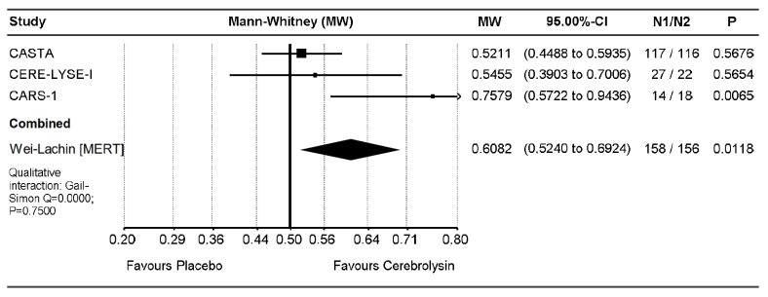
Значна перевага Церебролізину по mRS на 90-й день
Пацієнти мають нa 61% більше шансів на відновлення повної незалежності!
Виявлені дослідження мають доступні дані IPD
Аналіз популяції: по шкалі NIHSS >12, попередньо визначена підгрупа в CASTA

Slide 13
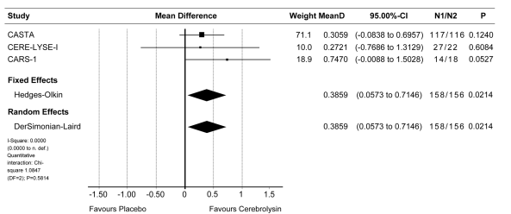
Підтверджена перевага Церебролізину
Модель оцінки ефектів
Манна-Уітні
Модель фіксованої
оцінки даних
Виявлені дослідження мають доступні дані IPD
Аналіз популяції: по шкалі NIHSS >12, попередньо визначена підгрупа в CASTA

Slide 14
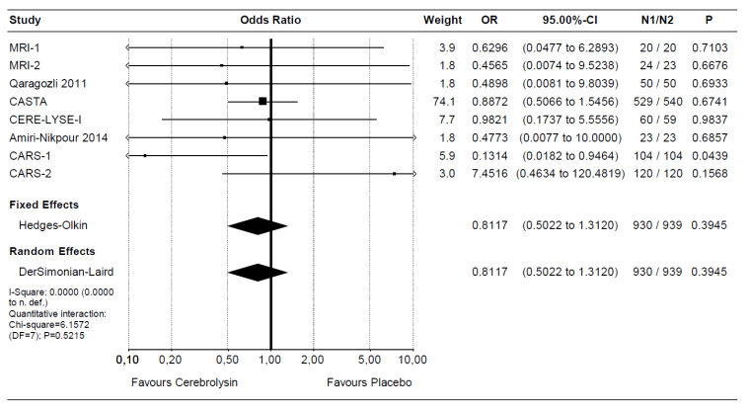
Церебролізин® дає пацієнту більш високий шанс на виживання
Коефіцієнт смертності (OR): 0.81, p=0.39
Коефіцієнт ризику смертності (RR): 0.83, p=0.38
Через низькі показники смертності (<10%), додатково розрахований RR був близький до OR
Жодних суттєвих відмінностей між групами в будь якому параметрі безпеки
Ризик смерті складає на 19% (0R) або 17% (RR) нижчий в групі Церебролізину в порівнянні з плацебо!
Профіль безпеки Церебролізину можна порівняти з плацебо з тенденцією до зниження смертності!

Slide 15
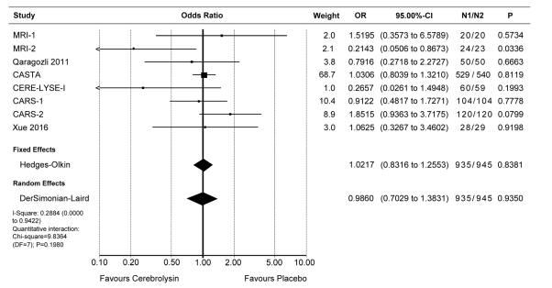
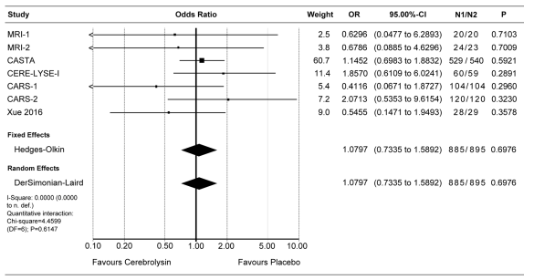
Сприятливий профіль безпеки Церебролізину
TEAEs*
TESAEs**
OR 1.02, p=0.84
RR 0.96, p=0.28
OR 1.08, p=0.70
RR 1.04, p=0.80
Церебролізин® добре переноситься і прирівнюється по безпеці до плацебо!
*TEAE = лікування виникаючих побічних ефектів,
**TESAE = лікування виникаючих серйозних побічних ефектів

Slide 16
Вагомий мета-аналіз з переконливими даними
Найбільший мета-аналіз Церебролізину при інсульті
Важливість результатів мета-аналізів збільшується в науковому світі
Індивідуальні дані пацієнта були доступні для більшості досліджень
Результати є однорідними та демонструють постійну перевагу Церебролізину
Відсутність обмежень у порівнянні з іншими нещодавніми мета-аналізами
Обгрунтована та сучасна методологія
Коректні дані

Slide 17
Резюме
Перевага Церебролізину на 30-й день – раннє виздоровлення!
Об’єднаний NNT для клінічно значимих змін в ранньому відновленні = 7.7
Статистично значимі довготермінові переваги – більш виражений клінічний ефект у пацієнтів з більш високим ступенем важкості інсульту
Безпеку Церебролізину можна порівняти з плацебо з тенденцією до зниження смертності

Slide 18
Ключові повідомлення
Церебролізин® дає пацієнту більш високий шанс на виживання
Церебролізин® покращує раннє відновлення після інсульту
Більш висока ймовірність покращення результатів інсульту з Церебролізином
Відновлення повної незалежності – оцінка по шкалі mRS на 90-й день

Slide 19
Переваги для пацієнтів
Церебролізин® знижує ризик смерті на 19%
Церебролізин® покращує результати інсульту на 60%
При лікуванні Церебролізином кожен 8-й пацієнт покаже клинічно значимі зміни по шкалі NIHSS на 30-й день
Пацієнти менш залежні від сторонньої допомоги

Slide 20
Дякую за увагу!

Slide 21
Словник
Abbr. | Опис
AD | Aggregated data
ANCOVA | analyses of covariance
BI | Barthel Index
IPD | individual patient data
LOCF | Last observation carried forward
MCA | middle cerebral artery
MERT | maximin-efficient robust test
mRS | modified Rankin Scale
MW | Mann-Whitney Test (measurement of effect size)
NIHSS | National Institutes of Health Stroke Scale
NINDS | National Institute of Neurological Disorders and Stroke
NNT | Number needed to treat
OR | Odds Ratio
PICO | Patient/Intervention/Comparison/Outcome
RD | rate difference
RR | Risk ratio
SAE | serious adverse event
TEAE | treatment-emergent adverse event
TESAE | treatment-emergent serious adverse event
WMW | Wilconxon-Mann-Whitney test

